Slide 1
bobday
«1С:Документооборот 3.0» в Мэлон Фэшн Груп: новый уровень организации работы с документами»

Slide 2
5 УНИКАЛЬНЫХ
БРЕНДОВ
900+
МАГАЗИНОВ
5
СТРАН ПРИСТУТСВИЯ

Slide 3
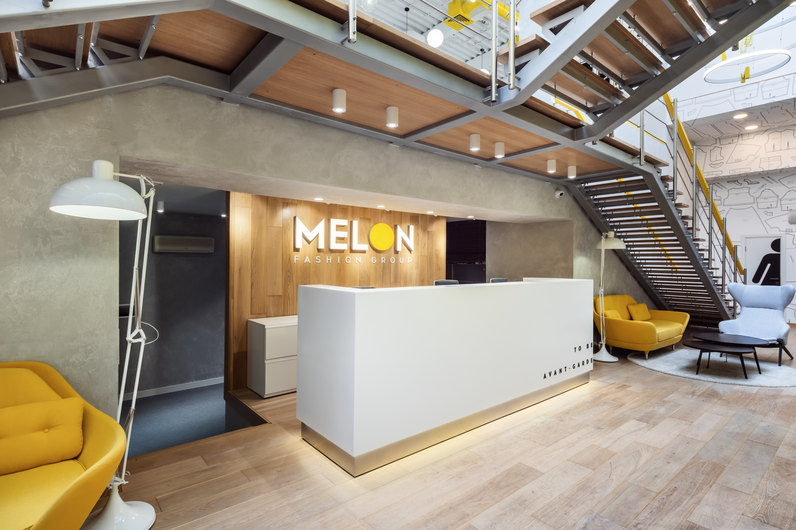
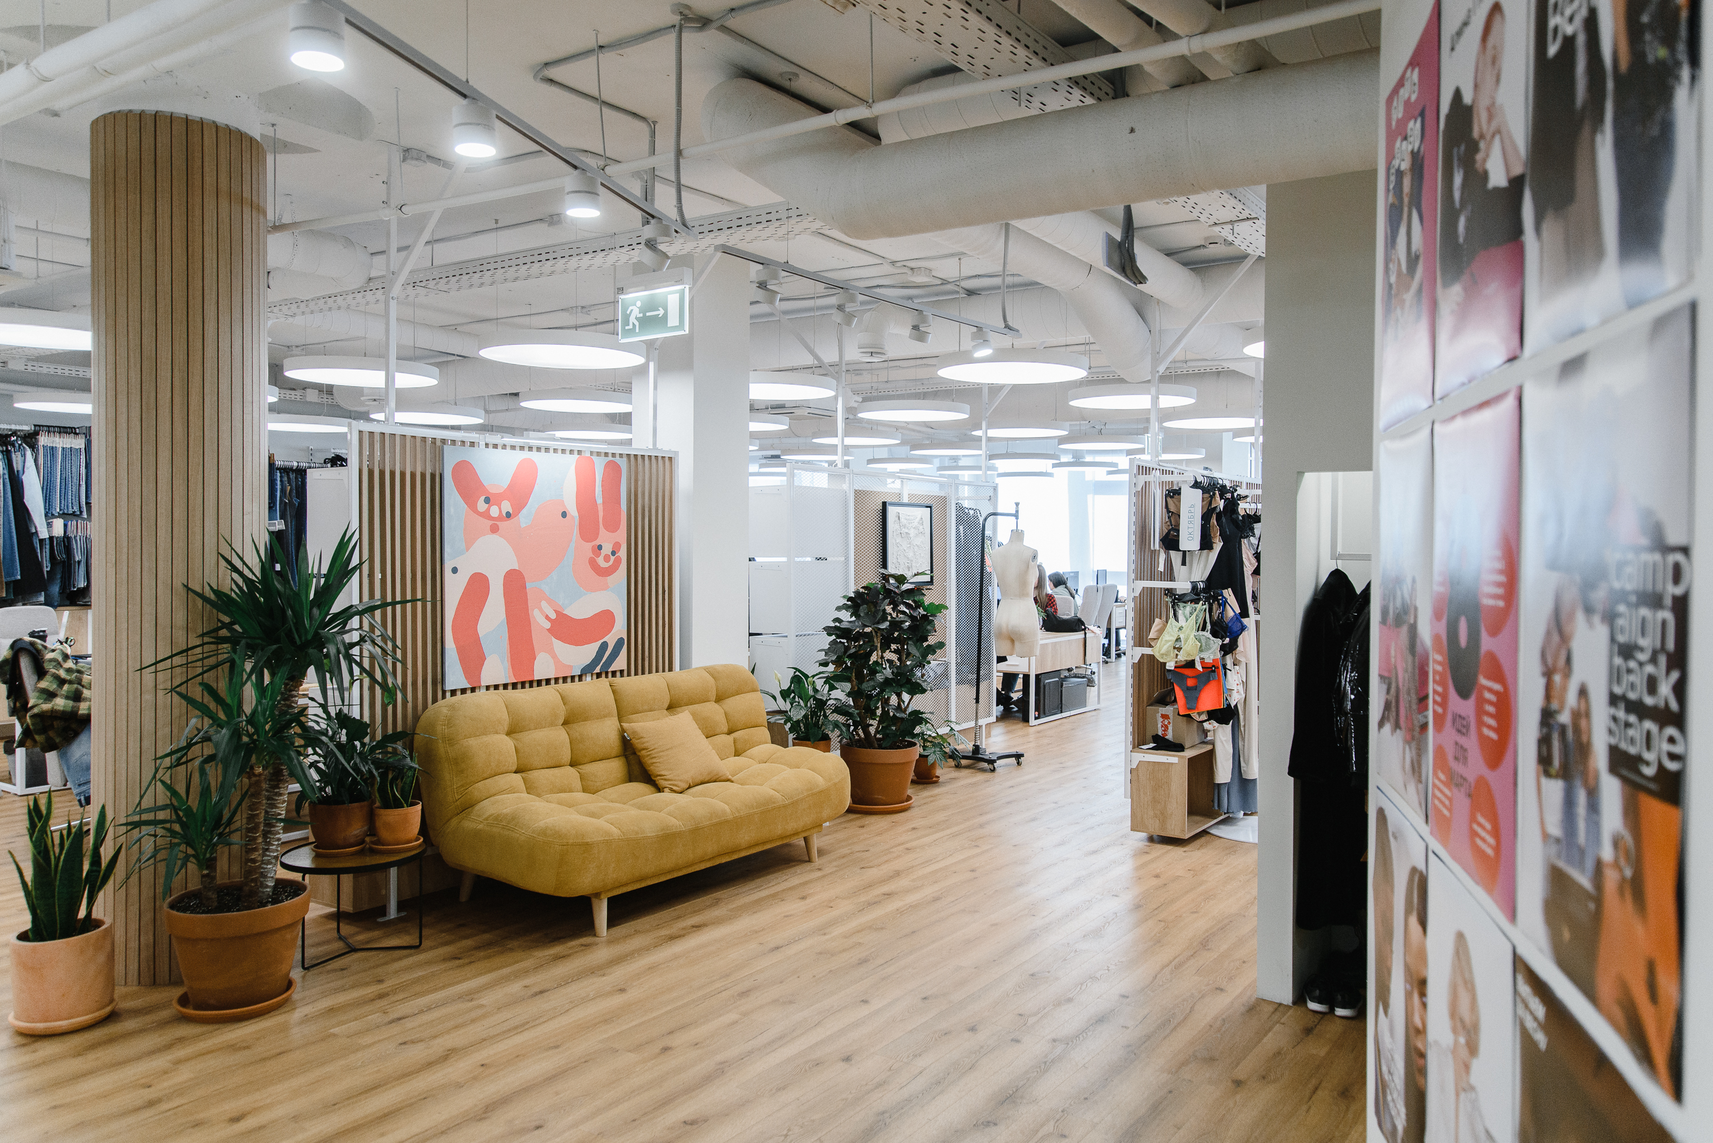
О проекте
Цели
Реинжиниринг действующих процессов согласования документов и запуск новых;
Ускорение процесса работы с документами;
Комфортный переход пользователей на 1С:Документооборот 3.0 из привычной СЭД;
Исключение потери документов;
Возможность дальнейшего самостоятельного развития системы.
Ситуация до внедрения 1С: Документооборот
Используемая СЭД, перестала удовлетворять потребностям бизнеса;
Переход на новую версию используемого СЭД был дорогостоящим и трудоемким;
Дефицит опытных разработчиков;
Было принято решение о замене текущей СЭД.

Slide 4
О проекте
Критерии выбора 1С:ДО 8 КОРП
Важные вводные
Стоимость,
Возможность развивать и
сопровождать своими силами
Гибкость и масштабируемость;
Возможность настройки интуитивно понятного интерфейса;
Активное развитие продукта производителем.
В МФГ сильный центр компетенций 1С;
Активно развивающийся бизнес постоянно требует адаптации программных продуктов под возникающие потребности.
Результаты
Настроено 54 видов документов, 73 маршрута обработками / комлексными процессами и 280 автозаполняемых шаблонов
Реализована интеграция 1С: Документооборот с сервисами электронного документооборота и проверки ЮР лиц ;
Реализованы масштабные интерфейсные доработки под потребности МФГ : механизм нумерации, настройка действий в процессах и т.д;
4

Slide 5
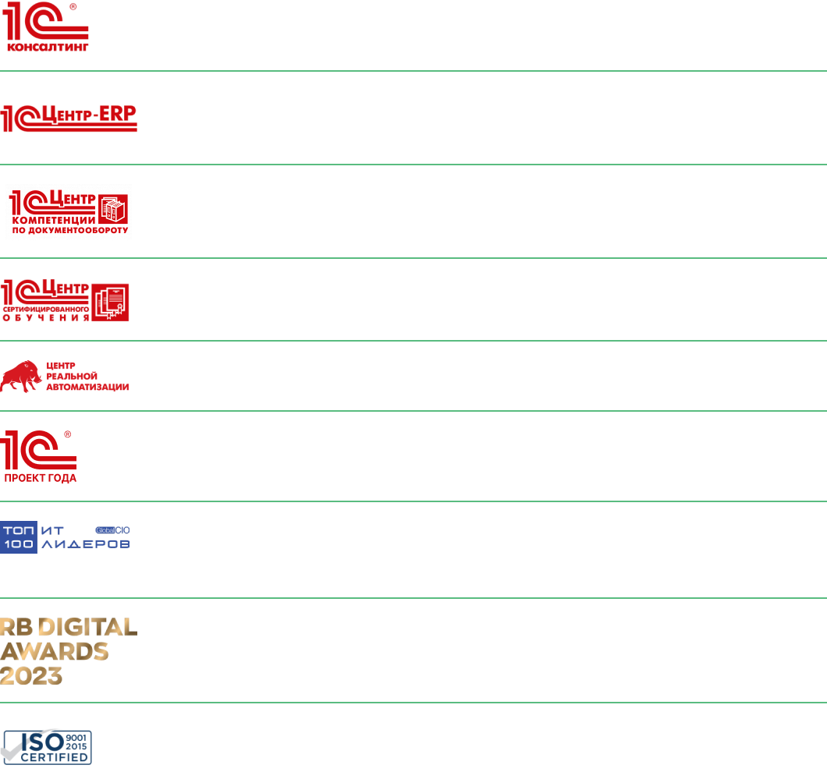
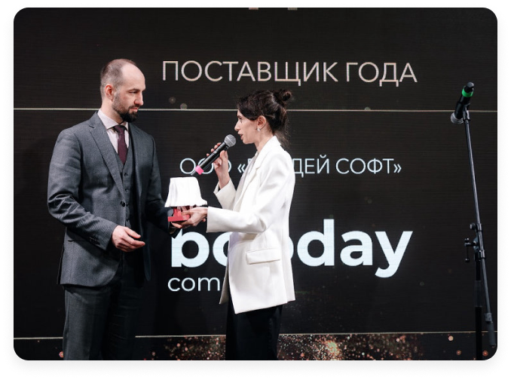
Команда бобдей
Присвоен статус 1С:Консалтинг по управленческому учету
В нашей компании работают эксперты с глубоким опытом управления крупным бизнесом, а значит — с пониманием его проблем.
Центр компетенций ERP
Является официальным партнером фирмы 1С, имеющим статус Центр компетенций по документообороту
Является центром Сертифицированного обучения (ЦСО) финансы 1С
Присвоен статус “Центр реальной автоматизации”
Победитель 2022 и 2023. Проекты внедрения 1С:УХ
СЕО Бобдей Софт, Борис Кухлев входит в ТОП-100 ИТ лидеров России по версии Global CIO
Поставщик года
Сертифицированная компания с выстроенными процессами управления качеством
Присвоен статус 1С:Центр ERP-производство

Slide 6
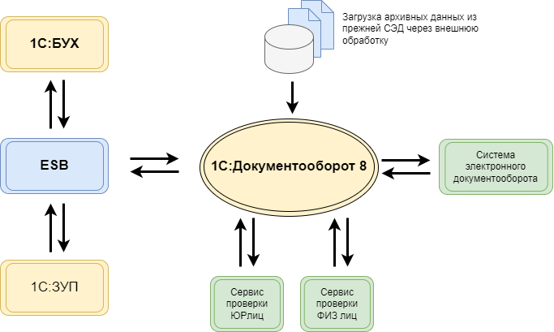
О проекте
Архитектура решения

Slide 7
В деталях
Стадии проекта
Визит к клиенту на старте и дальше удаленная работа
Обследование для оценки объёма проекта
Еженедельные совещания с заказчиком:
Что сделано
Что планируется
Отклонения от плана

Slide 8
Особенности при внедрении
Интеграция с системой ЭДО
Производительность системы
Интеграция с подключаемым модулем потребовала существенных трудозатрат на адаптацию под требования заказчика и участия в доработке производителя модуля.
Для крупной компании свойственны объёмные маршруты согласования с множеством этапов и условий.
Мы столкнулись с проблемой производительности: при создании документа и попытке отправить документ на согласование, система зависала до 10 минут.
После анализа и замеров удалось оптимизировать типовую логику и уменьшить время с 10 минут до секунд.
Сроки внедрения
При внедрении СЭД необходимо учитывать дополнительные требования к бизнес-процессам, которые обязательно появятся в ходе внедрения - нужно закладывать резервы.
Сложные процессы обработки документов
При настройке маршрутов столкнулись с ограничением системы из-за большого объема процессов в схеме обработки документов.
Обратились в 1С с ошибкой, узнали что она запланирована к исправлению в ближайшем релизе. Дождались, обновили релиз и без проблем реализовали требования пользователей.
Интерфейс 1С: Документооборот
Важным фактором для крупной компании является удобство интерфейса, поэтому требуется предусматривать работы по адаптации интерфейса под стандарты заказчика.

Slide 9
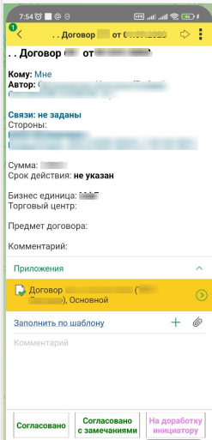
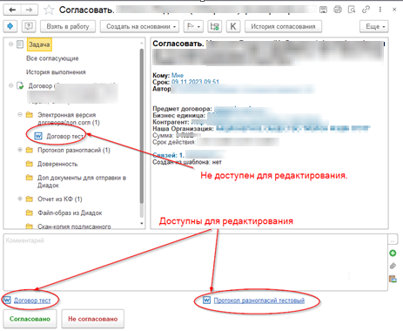
Новый функционал «Согласование в режиме замечаний»
Доработанная форма МК

